Slide 1
Emprego do SciLab nas tomadas de decisão
Aula 1
Prof. Mário Leite

Slide 2

SciLab
O SciLab - iniciais em inglês para Scientific Laboratory - é um software para ser empregado em ambientes de cálculos numéricos através de computador. É uma ferramenta de alta performance, empregada em situações que requer soluções baseadas em complexos cálculos numéricas, podendo ser manipulada interativamente (dentro do seu ambiente integrado) ou através de programação. Ele faz parte de um grupo de softwares que simulam ambiente de computação numérica tais como o MatLab, Octave, R, etc. Entre esses, o mais conhecido é o MatLab (Matrix Laboratory); a diferença é que enquanto o MatLab é um software proprietário, o SciLab é open source. Isto quer dizer que seu uso é livre, apesar da distribuição estar sujeita ao tipo de licença.

Slide 3
SciLab (Características)
O SciLab pode ser usado sob Windows (9X/2000/XP/Vista) ou GNU/Linux; o que lhe confere portabilidade para os dois principais sistemas operacionais utilizados pela maioria dos usuários de ferramentas computacionais. Ele é empregado em diversas áreas: engenharias, petroquímica, meteorologia, indústria automobilística, administração, executando diversas tarefas:
• Computação Gráfica (criando gráficos 2D e 3D)
• Resolução de sistemas lineares e não lineares
• Controle de processos
• Resolução de sistemas de equações diferenciais
• Controle clássico, robusto e otimização LMI
• Processamento de sinais
• Automação industrial
• Interface com linguagens Fortran, Tcl/Tk, C, C++, Java, LabView

Slide 4

SciLab (Download/Instalação)
Para baixar a última versão do SciLab acesse o site www.sciLab.org

Slide 5
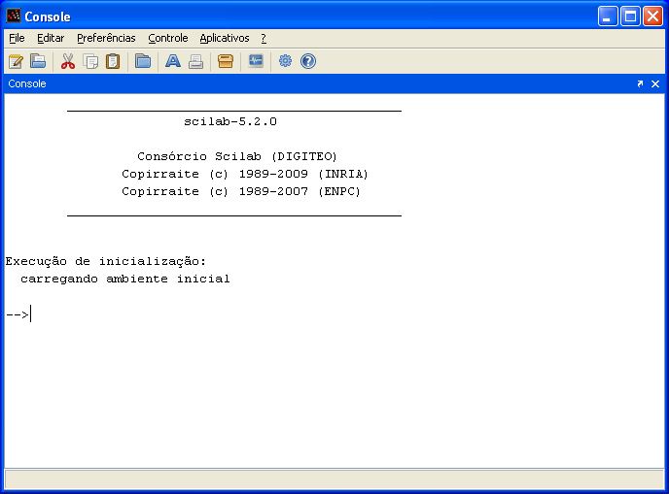
SciLab (Ambiente)
Prompt = onde são executados os comandos

Slide 6
Comandos mais usuais no prompt
• chdir - muda de diretório.
• clc - limpa a área de digitação das instruções no prompt.
• clear - apaga as variáveis não protegidas do ambiente.
• dir - lista os arquivos do diretório, um ao lado do outro.
• disp - exibe o conteúdo de valores, variáveis e strings.
• exec - Executa um programa SciLab (script e function).
• exit - encerra a sessão corrente do SciLab.
• help - exibe a tela de ajuda geral do SciLab.
• load - recupera as variáveis salvas num arquivo.
• mkdir - cria um novo diretório.
• pwd - exibe o diretório atual.
• quit - sai do ambiente do SciLab.
• rmdir - remove um diretório.
• save - salva variáveis em um arquivo.
• SCI - exibe o diretório onde o SciLab foi instalado.
• who - exibe as variáveis no momento, inclusive constantes especiais.

Slide 7
Instruções no promt
-->a = 1;
-->b = 3;
-->c = -10;
-->delta = b*b - 4*a*c;
-->x1 = (-b + sqrt(delta))/2*a;
-->x1 = (-B + sqrt(delta))/2*a;
!--error 4
undefined variable : B
Observe a sequência de instruções acima e responda por que ocorreu um erro na última instrução. O que houve com a última linha de instrução!?

Slide 8
Instruções no promt
-->a = 4 + 10/2
a =
9.
-->a = (4 + 10)/2
a =
7.
-->Num1 = 3;
-->Num2 = 4;
-->Resp = Num1 > Num2
Resp =
F
-->Resp = Num2 >= Num1
Resp =
T

Slide 9
Aplicações práticas na Engenharia
Resolução de Equações
Regressões
Problemas de Programação Linear
Problemas de Otimização de Processos

Slide 10
Solução de uma equação do 4º Grau
X⁴ – 14x³ + 67x² – 126x + 72 = 0
1º) Usar o comando poly para criar o polinômio.
y = poly([72 -126 67 -14 1], "x", "c")
2º) Scilab responde, montando o polinômio, e apresentando seus termos na ordem invertida:
72 -126x + 67x² -14x³ + x⁴
3º) Resolver a equação com o comando roots.
-->roots(y)
ans =
6.
4.
3.
1.

Slide 11
Exemplo em Regressão
Tabela de “Investimento versus Vendas” de um produto verificada por uma empresa em um ano.
Período | Investimento ($) | Vendas ($)
Mai/08 | 750,00 | 8.400,00
Jun/08 | 800,00 | 26.150,00
Jul/08 | 950,00 | 62.400,00
Ago/08 | 1.000,00 | 58.789,00
Set/08 | 1.200,00 | 143.852,00
Out/08 | 1.300,00 | 161.500,00
Nov/08 | 1.500,00 | 274.540,00
Dez/08 | 1.800,00 | 467.230,00
Jan/09 | 1.900,00 | 484.320,00
Fev/09 | 2.000,00 | 623.458,00
Mar/09 | 2.100,00 | 734.740,00
Abr/09 | 2.200,00 | 865.800,00

Slide 12
Exemplo em Regressão (continuação)
Questões a serem resolvidas pelo gerente:
Qual seria a função que melhor representa a lei de dependência entre o investimento feito em marketing e seu respectivo retorno em vendas?
Se a empresa tivesse R$ 3.000,00 (o máximo que ela poderia dispor) para investir a cada mês em marketing, qual seria a venda esperada?
Qual seria o menor valor a ser investido em marketing para que a empresa mantivesse um mínimo de vendas?

Slide 13
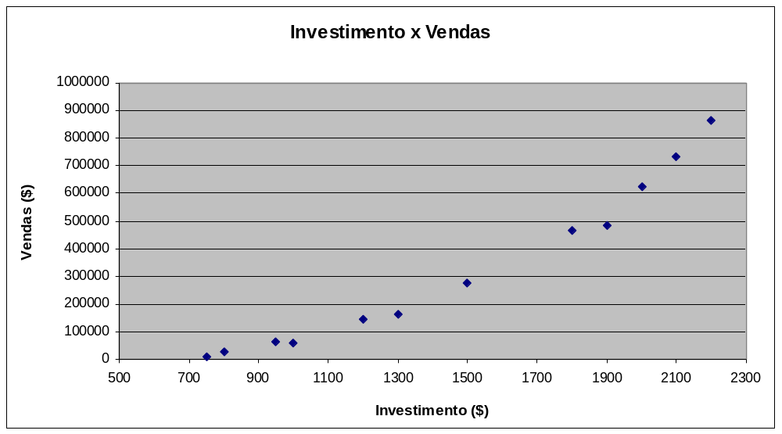
Exemplo em Regressão (continuação)
Gráfico Investimento versus Vendas

Slide 14
Exemplo em Regressão (continuação)
Projeção de vendas através de Regressão no SciLab
-->read("InvestVendas.txt", 12, 2)
ans =
750. 8400.
800. 26150.
950. 62400.
1000. 58789.
1200. 143852.
1300. 161500.
1500. 274540.
1800. 467230.
1900. 484320.
2000. 623458.
2100. 734740.
2200. 865800.
O SciLab lê a tabela de dados

Slide 15
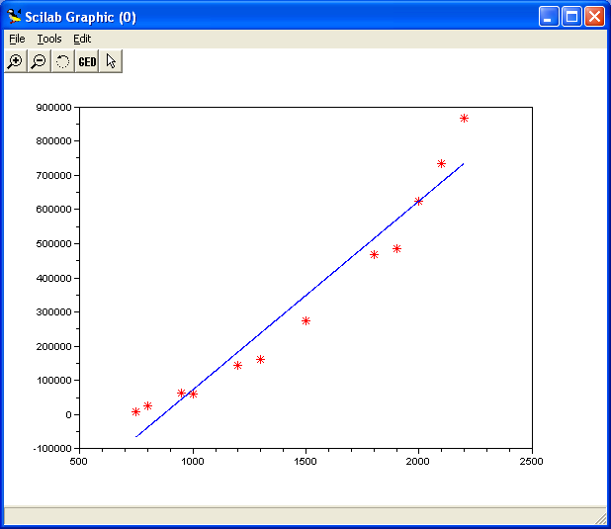
Exemplo em Regressão (continuação)
1.1 - Gráfico linear “Investimento versus Vendas”
Y = - 479211.5253 + 552.0981316x
R² = 0.9468
Dados de regressão

Slide 16
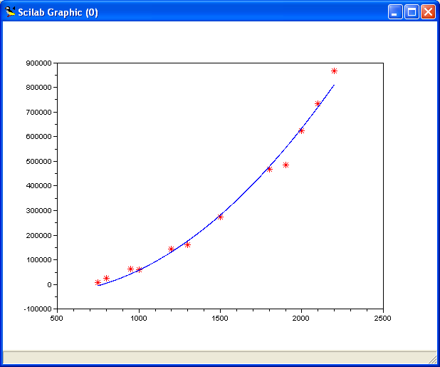
Exemplo em Regressão (continuação)
1.2 - Gráfico parábola do 2º grau “Investimento versus Vendas”
Y = 183442.5809 - 470.9049915x + 0.348109337x²
R² = 0.9936

Slide 17
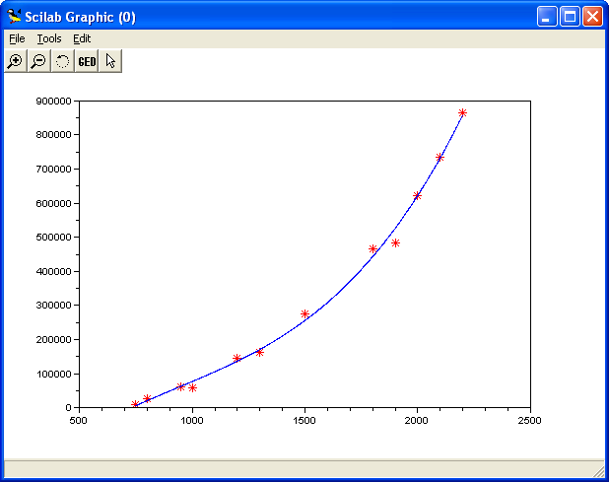
Exemplo em Regressão (continuação)
1.3 - Gráfico parábola do 3º grau “Investimento versus Vendas”
Y = - 383260.368 + 860.326725x - 0.62195918x² + 0.00022160x³
R² = 0.9967

Slide 18
Exemplo em Regressão (resultados)
Tabela comparativa dos três tipos de regressões dadas pelo SciLab
Tipo de Ajuste | Equação | R²
Curva do 3º grau | Y = - 383260.368 + 860.326725x -0.62195915x² + 0.00022160x³ | 0.9967
Curva do 2º grau | Y = 183442.580 -470.904992x + 0.34810934x² | 0.9936
Curva do 1º grau (reta) | Y = - 479211.525 + 552.098132x | 0.9468

Slide 19
Exemplo em Regressão (conclusão)
1 - Analisando a tabela anterior, concluimos que a melhor curva é a do 3º grau, pois o R² (coeficiente de determinação) 0.9967 é o maior, indicando 99.67% de certeza na projeção usando essa curva de ajuste.
2 - Para um investimento de $ 3000 teremos:
-->horner(Y3,3000) ==> $ 2.583.287,46
3 - Calculando as raizes do polinômio Y3(x) teremos:
-->roots(Y3)
ans =
731.49
1037.590336 + 1134.797119i
1037.590336 - 1134.797119i
Raíz real (solução do problema)
$ 731,49 valor mínimo de investimento.

Slide 20
Exemplo em Programação Linear
Situação:Um biólogo colocou três espécies de bactérias (denotadas por I, II e III) em um tipo de ensaio, onde elas serão alimentadas por três fontes diferentes de alimentos (A, B e C). A cada dia serão colocadas 2500 unidades de alimento A, 4500 unidades do alimento B e 2000 unidades do alimento C. O consumo diário de alimento pelas bactérias, em unidades por dia, está mostrado na tabela abaixo. Nessas condições determine quantas bactérias de cada espécie podem coexistir no tudo de ensaio e consumir todo o alimento.
Alimento/Bactéria | Bactéria I | Bactéria II | Bactéria III
A | 1 | 2 | 1
B | 2 | 1 | 3
C | 1 | 1 | 1

Slide 21
Exemplo em Programação Linear
1) Montagem do Sistema de equações
Tipo III
Matriz dos alimentos
Tipo II
Tipo I
1 x1 + 2 x2 + 1 x3 = 2500
2 x1 + 1 x2 + 3 x3 = 4500
1 x1 + 1 x2 + 1 x3 = 2000

Slide 22
Exemplo em Programação Linear
2) Montagem das matrizes no ambiente do SciLab
-->A = [1 2 1; 2 1 3; 1 1 1]
A =
1. 2. 1.
2. 1. 3.
1. 1. 1.
-->b = [2500; 4500; 2000]
b =
2500.
4500.
2000.

Slide 23
Exemplo em Programação Linear
E a solução poderá ser obtida pela divisão total à esquerda (\) de A por b dentro do ambiente do SciLab.
-->S =A\b
S =
500.
500.
1000.
Solução do problema:
500 bactérias do tipo I
500 bactérias do tipo II
1000 bactérias do tipo III

Slide 24
Exemplo em Otimização
Uma empresa produz dois tipos de mesinhas de centro: M1 e M2. Para produzir uma unidade de M1 gasta 6 horas-homem e 12 horas-máquina, sendo que a mão de obra é o encargo mais intenso. Para M2 o que pesa mais é o investimento em capital, e sua fabricação gasta 2 horas-homem e 2 horas-máquina. Sabendo que a empresa dispõe de apenas 36 horas-homem e 24 horas-máquina e que os lucros para cada produto são $6 e $2 para M1 e M2 respectivamente, quantas unidades de cada produto devem ser produzidas para que o lucro da empresa seja o máximo, e sabendo que devido à retração do mercado a produção de M1 não deve ultrapassar 3 unidades e para a mesinha M2 o máximo é de 10 unidades?

Slide 25
Exemplo em Otimização
A tabela abaixo resume os dados do problema.
Hora / Produção | Produção M1 | Produção M2 | Horas disponíveis
Horas-máquina | 6 | 2 | 24
Horas-homem | 12 | 2 | 36
Vamos considerar como x1 o número de unidades do produto
M1, e como x2 o número de unidades do produto M2 a serem determinados.

Slide 26
Exemplo em Otimização
1) Restrições de disponibilidade para as horas na produção:
6x1 + 2x2 ≤ 24
12x1 + 2x2 ≤ 36
2) Restrições de produção:
x1 ≤ 3 e x2 ≤ 10
3) Função objetivo:
max(z) = 6x1 + 2x2

Slide 27
Exemplo em Otimização
No ambiente do SciLab fica assim:
-->A = [6 2; 12 2]; //matriz dos coeficientes de x
-->b = [24; 36]; //vetor dos termos independente
-->ci = [0;0]; //vetor de valores mínimos de x
-->cs = [3;10]; //valores máximos estimados de x
-->me = 0; //não existem igualdades no sistema
-->z = -[6; 2]; //para maximizar a função objetivo

Slide 28
Exemplo em Otimização
Usando o comando linpro para maximizar z, e considerando
que existem apenas desigualdades, teremos o seguinte:
-->[x,lagr,f] = -linpro(z, A, b, ci, cs, 0, ‘v’)
f =
24. Valor máximo ótimo de z
lg =
0.
0.
1.
0.
x =
2. Produçaõ de M1 e M2 que otimizam z
6.
Vetor dos multiplicadores de Lagrange

Slide 29
Desafio1 (Situação-problema de matemática)
CONSIDERE DUAS PEÇAS DE TECIDO: UMA COM 12m E OUTRA COM 8m, QUE DEVEM SER CORTADAS EM PEDAÇOS IGUAIS PARA FAZER CAMISAS.
O PROBLEMA A SER RESOLVIDO É O SEGUINTE:
“UTILIZANDO ESSAS DUAS PEÇAS DE TECIDO, DETERMINE O MAIOR TAMANHO QUE DEVE TER CADA CAMISA, DE MODO QUE AS DUAS PEÇAS SEJAM UTILIZADAS INTEGRALMENTE E SEM SOBRAS.”
E QUANTAS CAMISAS PODERÁ SER FEITA COM CADA PEÇA?

Slide 30
Desafio1 (Situação-problema de engenharia)
Uma transportadora trabalha com três tipos de recipientes X, Y e Z, que carregam cargas em containers de três tipos 1, 2 e 3. Os recipientes com suas respectivas capacidades (em ton) são mostrados na tabela abaixo.
Recipiente | 1 | 2 | 3
X | 6 | 7 | 4
Y | 5 | 5 | 4
Z | 5 | 5 | 6

Slide 31
Obrigado pela atenção
Prof. Mário Leite
marleite@gmail.com

